Slide 1
МБОУ «Илсхан-Юртовская СШ № 2»
Апробация примерных рабочих программ по учебным предметам в рамках реализации обновленных ФГОС НОО и ФГОС ООО
Зам.директора по УВР Микиева Х.О.

Slide 2
Как подготовить педагогов к работе по обновленным ФГОС ?

Slide 3
Как подготовить педагогов к работе по новым ФГОС ?
-Организация и знакомство с нормативными документами;
-выявление профессионального дефицита;
-курсовая подготовка;
-методическая поддержка при разработке рабочих программ и дальнейшей подготовке к реализации новых стандартов.
-знакомство педагогов с новыми ФГОС

Slide 4
Введение ФГОС НОО и ООО в 2021 году
Утверждение ФГОС – Приказ Министерства просвещения №287 «Об утверждении Федерального государственного образовательного стандарта основного общего образования», 31 мая 2021г.
Комплексный анализ готовности введения ФГОС (региональный, муниципальный уровень, ОО) – 2 полугодие 2021
Разработка новых ПООП с учетом апробации – 1 полугодие 2022 года
Поэтапное введение обновленных ФГОС НОО и ООО
начиная 2022/2023 учебного года.
Переход на ФГОС – до 2027 года

Slide 6
Задачи дорожной карты:
создание научно-методических и информационных организационно-управленческих условий для апробации примерных рабочих программ в рамках реализации обновленных ФГОС НОО и ФГОС ООО.

Slide 7
План мероприятий(дорожная карта) апробации примерных рабочих программ по учебным предметам в рамках реализации обновленных ФГОС НОО и ФГОС ООО включает следующие направления:
1. нормативное обеспечение мероприятий по апробации примерных рабочих программ обновленных ФГОС НОО и ФГОС ООО;
2.организационное обеспечение мероприятий по апробации примерных рабочих программ обновленных ФГОС НОО и ФГОС ООО;
3.методическое обеспечение мероприятий по апробации примерных рабочих программ обновленных ФГОС НОО и ФГОС ООО;
4.кадровое обеспечение мероприятий по апробации примерных рабочих программ обновленных ФГОС НОО и ФГОС ООО;
5.информационное обеспечение мероприятий по апробации примерных рабочих программ обновленных ФГОС НОО и ФГОС ООО.

Slide 8
Методическое сопровождение профессиональной подготовки педагогов к апробации ПРП ООП НОО и ООО по новым ФГОС НОО и ООО
Анализ готовности педагогов школы к апробации ПРП обновленных ФГОС НОО и ООО (сентябрь-декабрь-апрель-2021-22 г.)
Разработка плана методического сопровождения повышения профессиональной компетентности педагогов в условиях апробации ПРП обновленных ФГОС НОО и ООО (сентябрь-2021 г.)
Организация изучения педагогами нормативных правовых документов – ФГОС НОО и ООО (сентябрь-2021 г.)
Создание условий для прохождения курсов повышения квалификации для учителей по вопросам реализации ООП по обновленным ФГОС НОО и ООО (в течение года)
Организация участия педагогов школы в проблемных семинарах, конференциях по вопросам реализации ООП по апробации примерных рабочих программ обновленным ФГОС НОО и ООО (в течение года)
Проведение инструктивно-методических совещаний и обучающих семинаров по вопросам апробации ПРП обновленных ФГОС НОО и ООО ( в течение года)
Консультирование педагогов школы по вопросам введения ФГОС НОО и ООО, особенностей системно-деятельностного подхода и др.( в течение года)

Slide 9
Методическое сопровождение педагогов в разработке примерных рабочих программ НОО и ООО по новым ФГОС НОО и ООО
Изучение требований к структуре и к содержанию ПРП по новым ФГОС. Изучение особенностей планируемых результатов в ходе реализации ПРП по обновленным ФГОС
Анализ образовательных запросов родителей (законных представителей) будущих первоклассников и родителей учеников 4-х классов. Анализ возможностей и способностей обучающихся 4-х классов (апрель-2022 года)
Анализ УМК из ФПУ для реализации ПРП в соответствии с обновленными ФГОС НОО и ООО
Выбор и обоснование педагогами УМК по предметам для 1-х и 5-х классов
Изучение проектов учебных планов, планов внеурочной деятельности, программ формирования УУД, рабочей программы воспитания, календарных планов НОО и ООО

Slide 10
Обеспечение психолого-педагогического сопровождения участников образовательных отношений при переходе на обучение по новым ФГОС НОО и ООО на 2021/22 учебный год
1.Просвещение
Групповые консультации для ШМО учителей начальных классов «Психологические проблемы внедрения нового ФГОС НОО и пути их решения»
Групповые консультации для учителей-предметников, преподающих в 5–9-х классах, «Психологические проблемы внедрения нового ФГОС ООО и пути их решения»
Родительское собрание для родителей учащихся 4-х классов «Психологическая готовность ребенка к обучению в основной школе. Переход на новый ФГОС ООО»

Slide 11
2.Консультирование
Консультирование педагогов по вопросам апробации ПРП ФГОС НОО и ООО-сентябрь-2021 года Консультирование родителей по вопросам апробации ПРП обновленных ФГОС ООО-сентябрь-2021 года
3.Диагностика
Диагностика психологической готовности педагогов к апробации ПРП обновленных ФГОС НОО и ООО-сентябрь -2021 года
Диагностика психологической готовности педагогов к переходу на новые ФГОС НОО и ООО(апрель)-2022 года

Slide 12
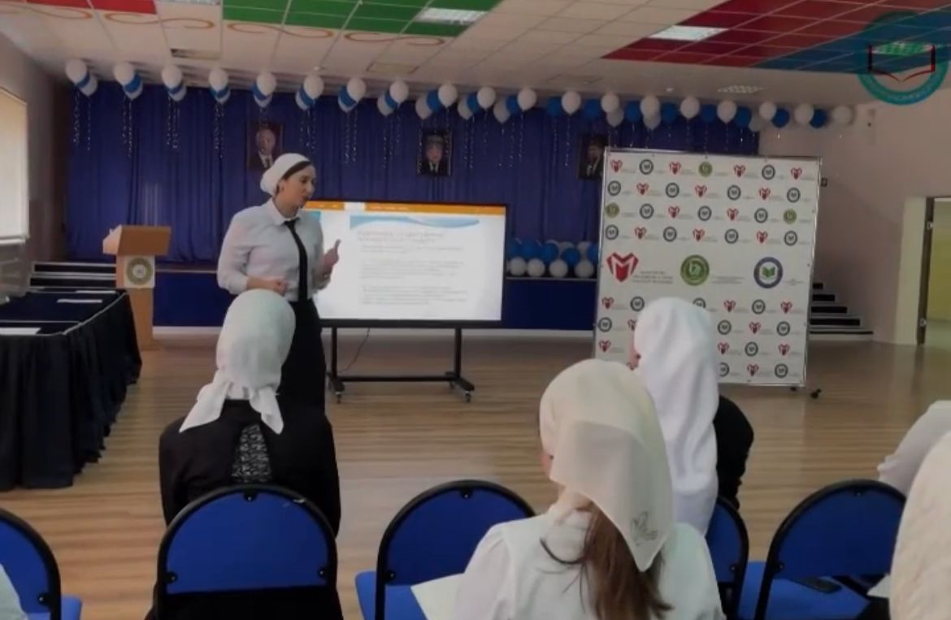
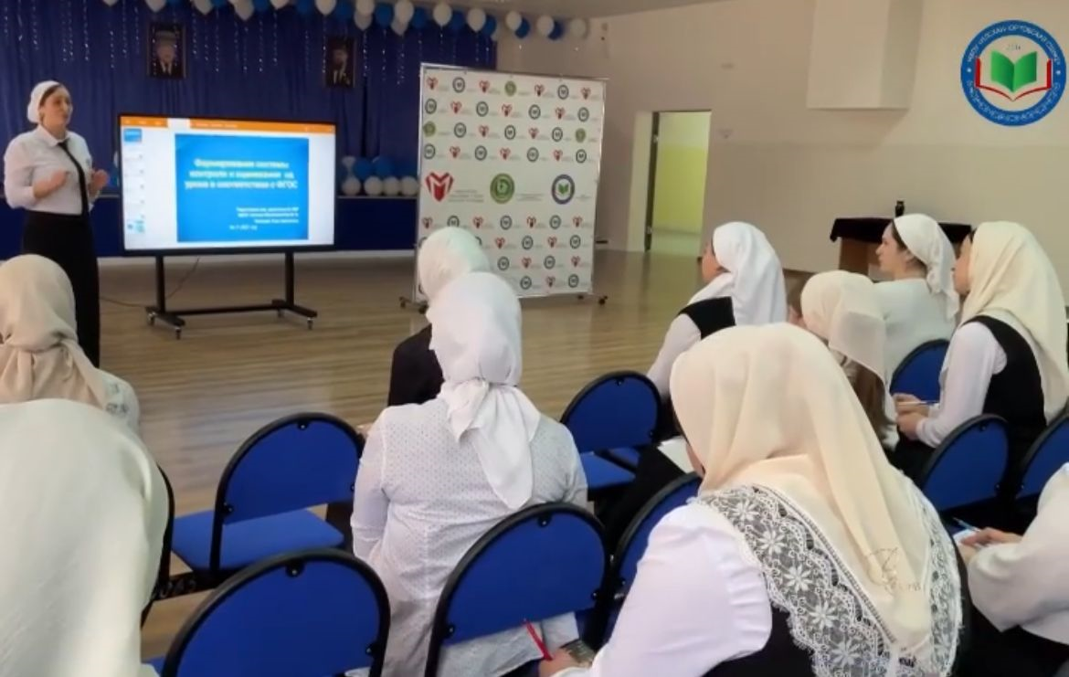
Семинар по теме : «Апробация примерных рабочих программ в 2021-2022 учебном году»

Slide 13
АНКЕТИРОВАНИЕ педагогов «Определение уровня сформированности профессиональных компетенций педагога»

Slide 14
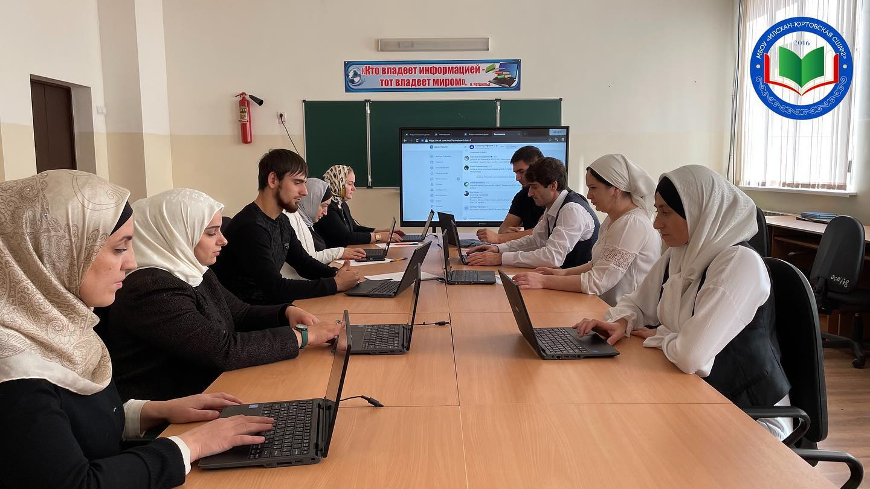

Slide 15
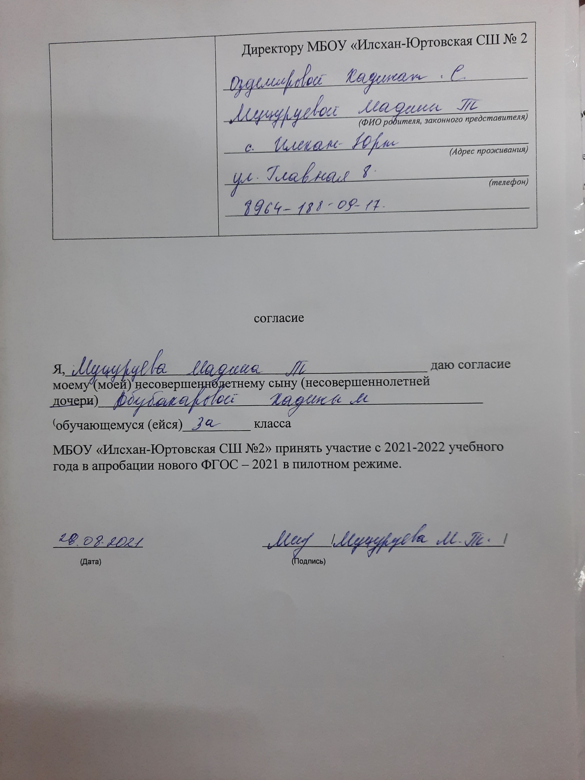
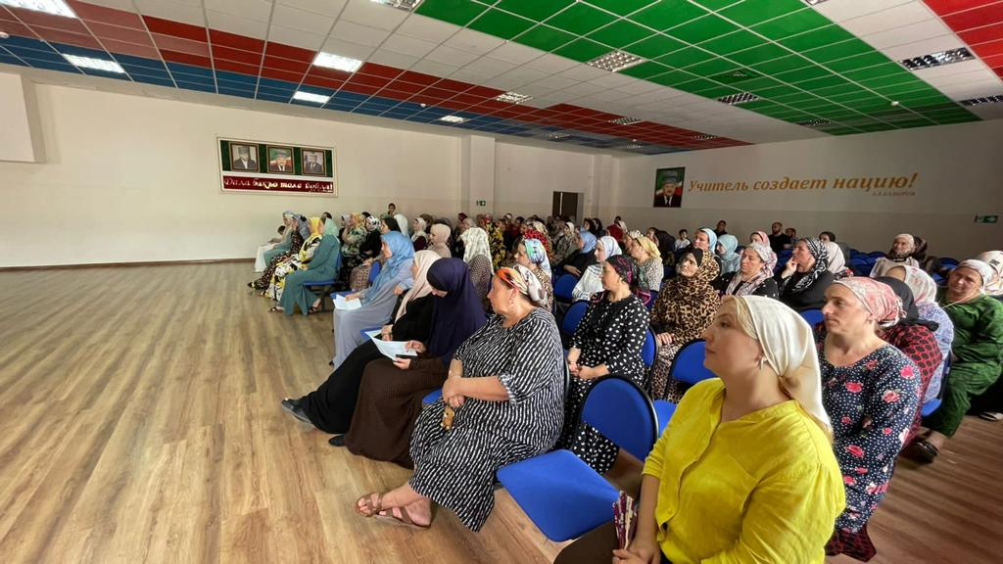
Проведение родительского собрания с целью информирования родителей о введении обновленных ФГОС

Slide 16
Участники апробации: Учителя начальных классов Вахидова М.Г. ПО ПРЕДМЕТУ «МАТЕМАТИКА»
УЧИТЕЛЯ РУССКОГО ЯЗЫКА И ЛИТЕРАТУРЫ:
АЗИЕВА М.Б. ПО ПРЕДМЕТУ «РУССКИЙ ЯЗЫК»
Выбранная форма апробации: анкета.

Slide 18
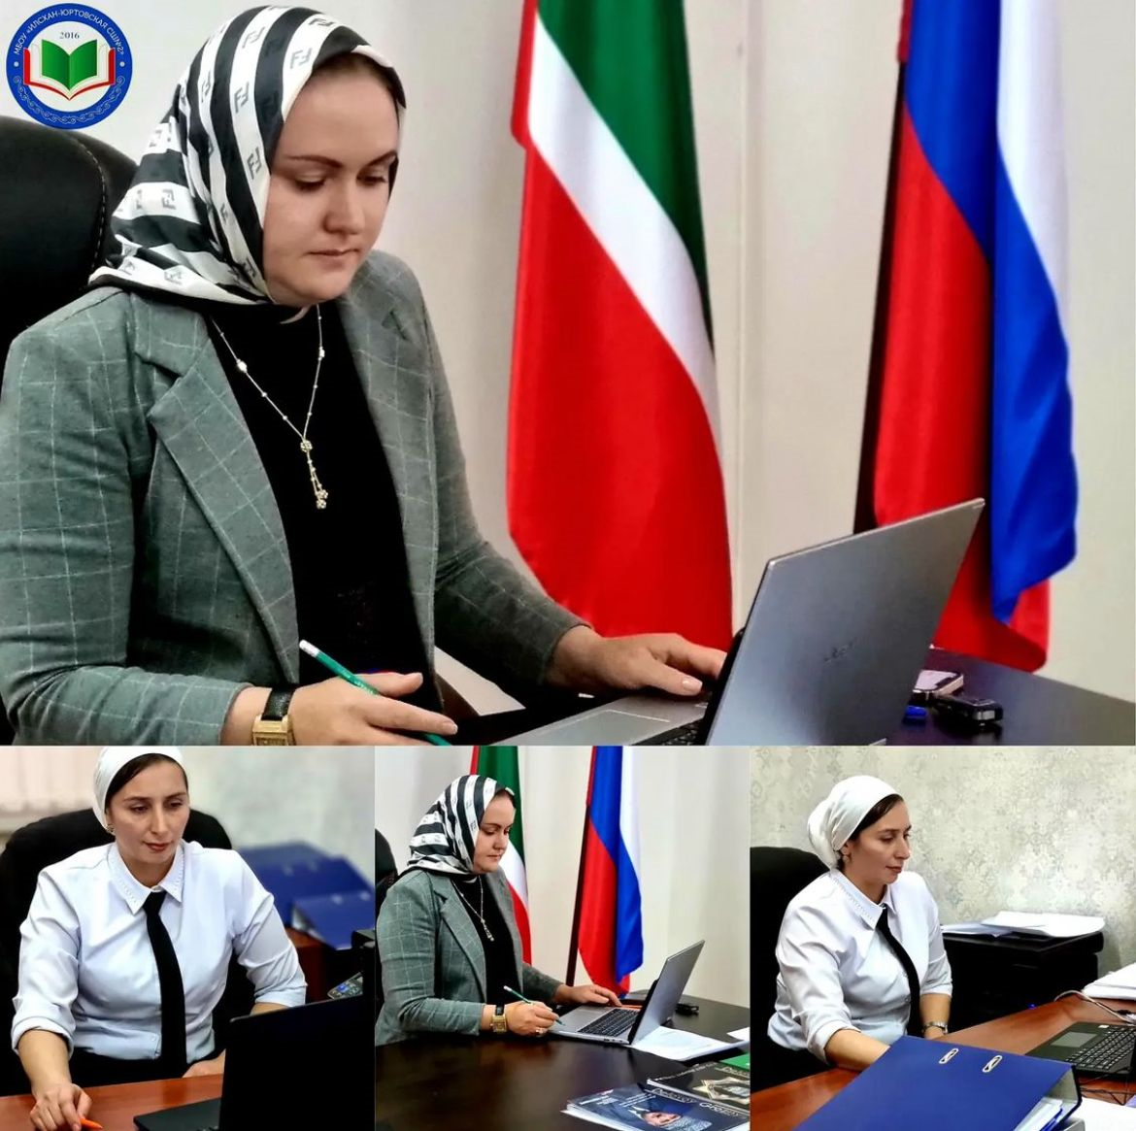
Участие в вебинаре и выступление зам.директора по УВР Микиевой Х.О.на тему: «Апробация примерных рабочих программ по учебным предметам в рамках реализации обновленных ФГОС НОО и ФГОС ООО»

Slide 19
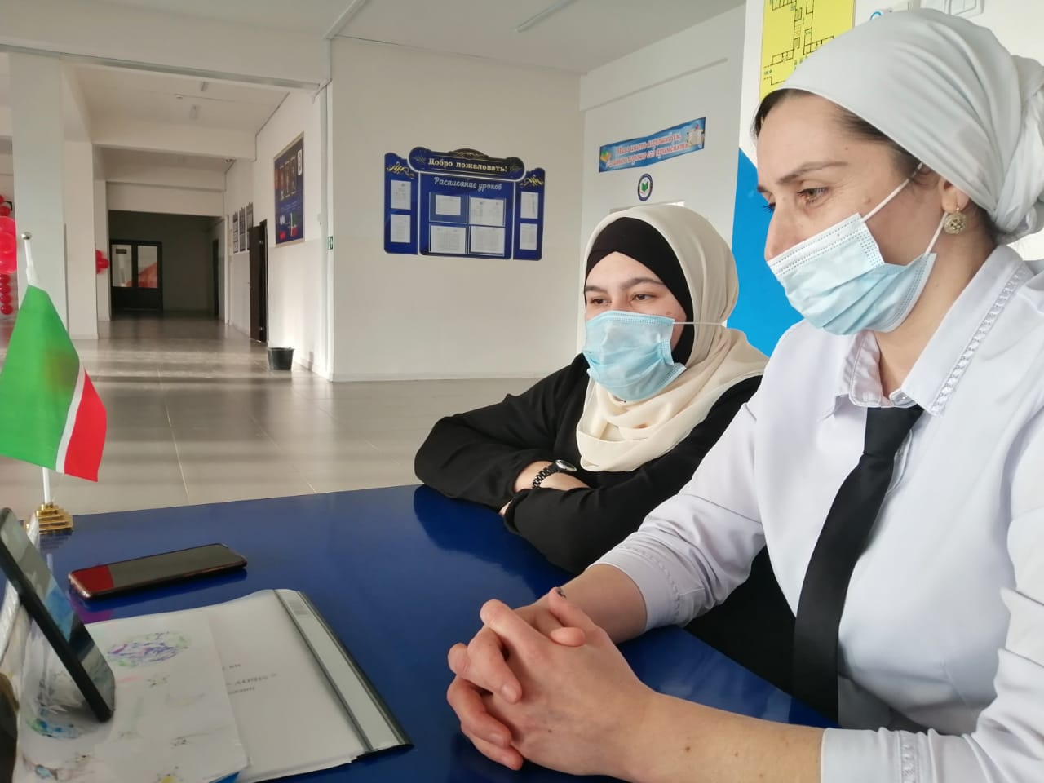
Просмотр вебинара по теме : «Апробация примерных рабочих программ
в 2021-2022 учебном году»

Slide 20
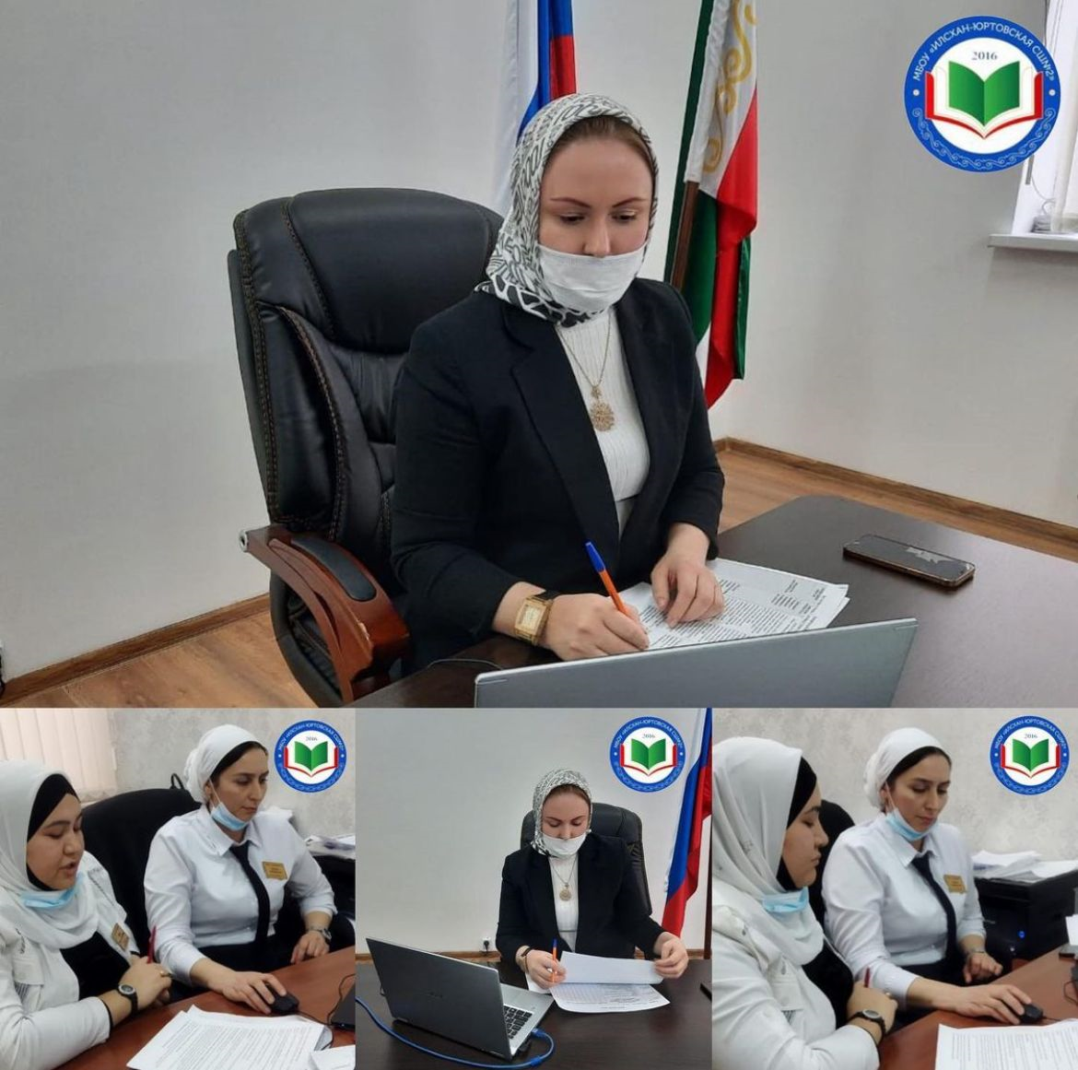
Участие в вебинаре учителя русского языка и литературы Азиевой М.Б.16.02.2022 г .

Slide 21
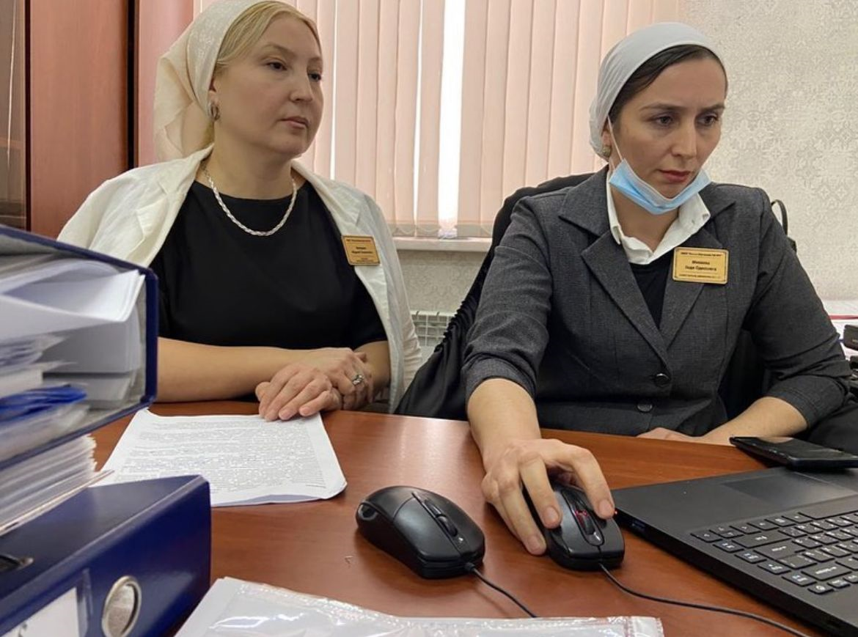
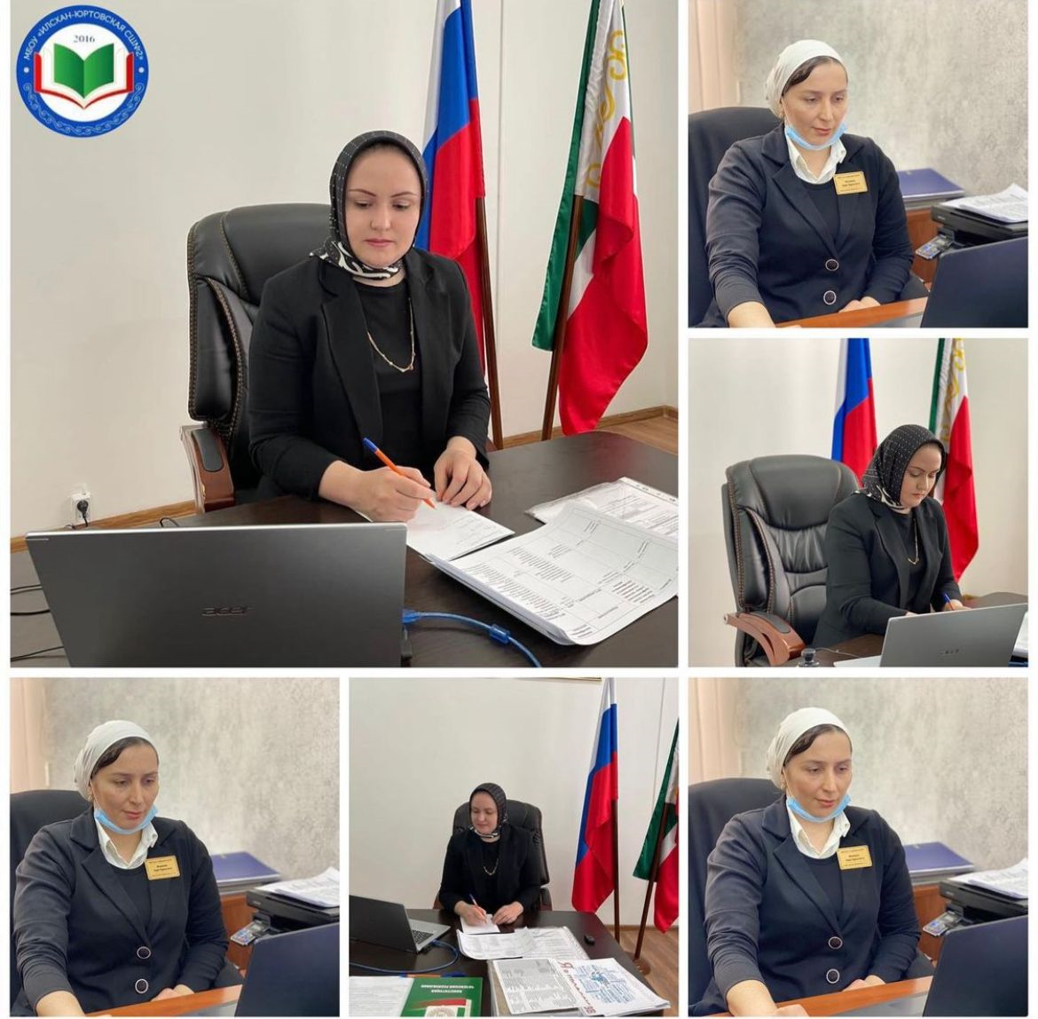
08.12.2021 год 08.12.2021 год Участие в вебинаре на тему: «Апробация примерных рабочих программ в 2021-2022 учебном году» Выступление учителя начальных классов Вахидовой М. Г.-участника апробации.

Slide 22
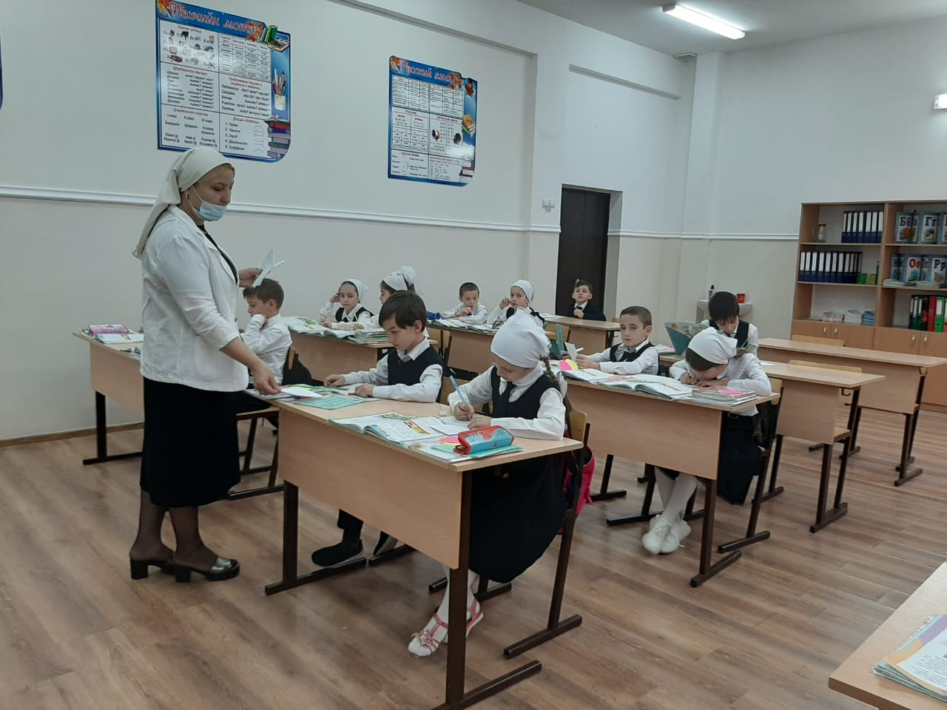
Учитель начальных классов Вахидова М.Г. Урок математики в 3 « б» классе.

Slide 23
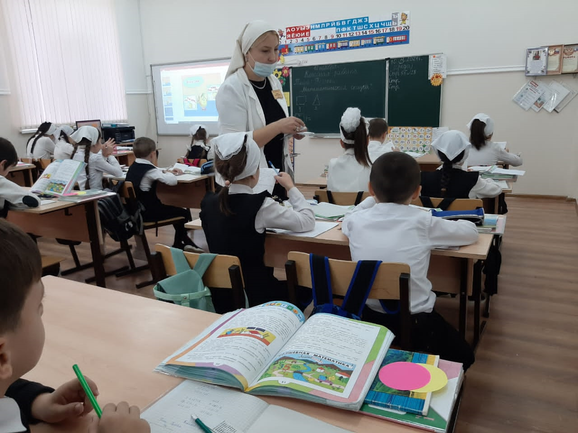

Slide 24
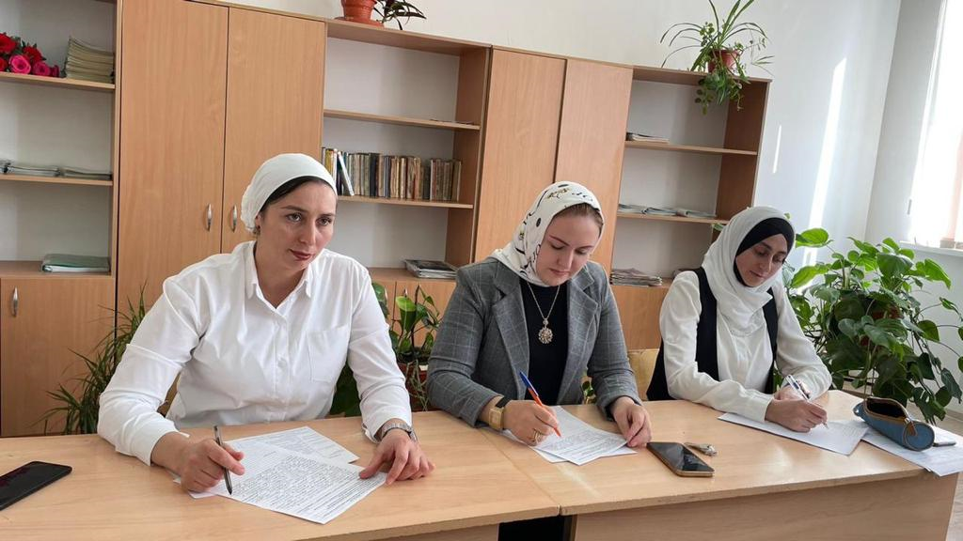
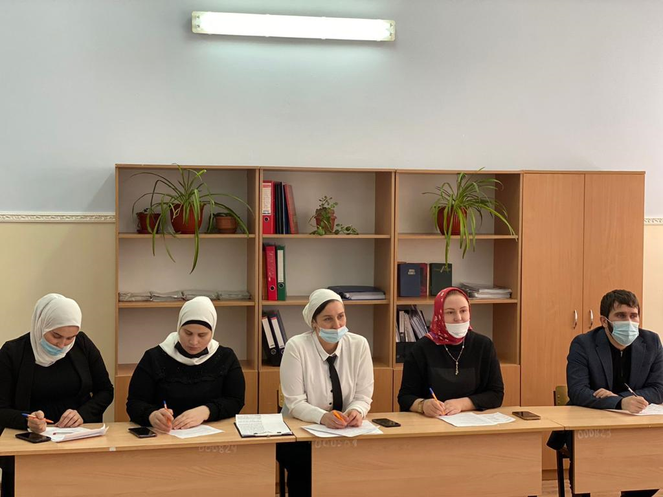
Посещение уроков учителей-участников апробации

Slide 25
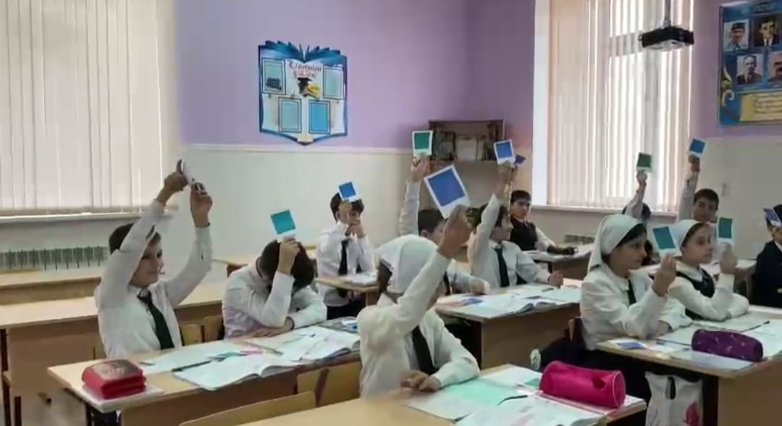
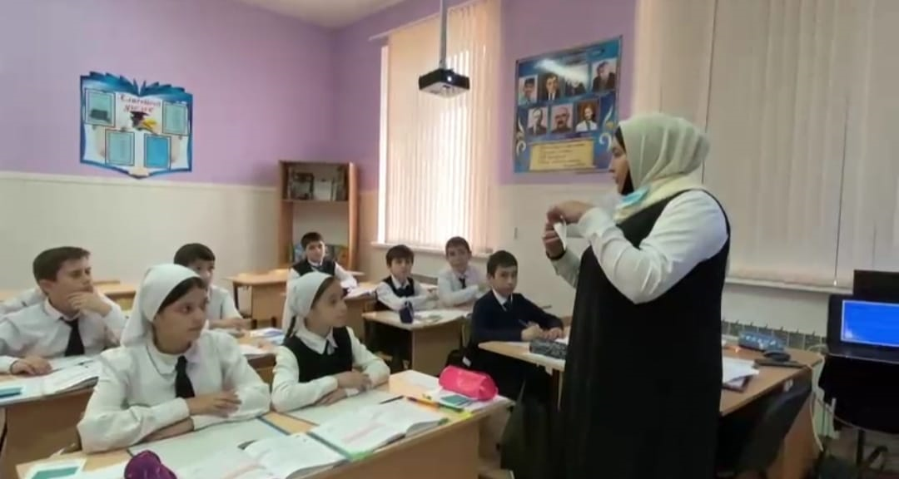
Урок русского языка в 5 классе. Апробация раздела ПРП на тему: «Обозначение мягкости согласного при помощи мягкого знака»
Участник апробации,учитель русского языка и литературы Азиева М.Б.

Slide 26
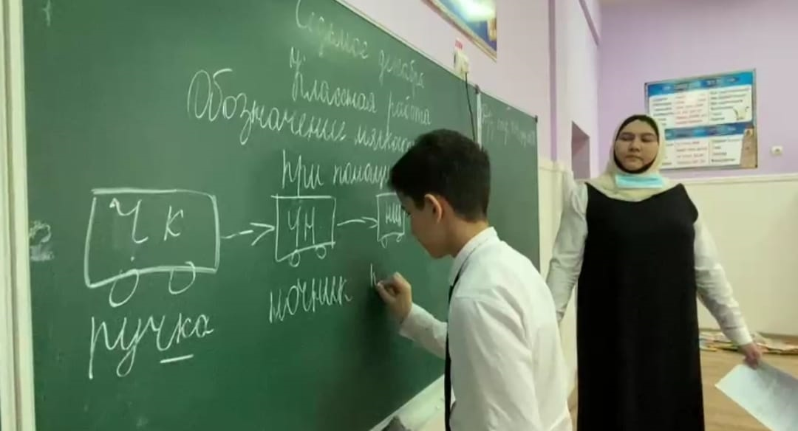

Slide 28
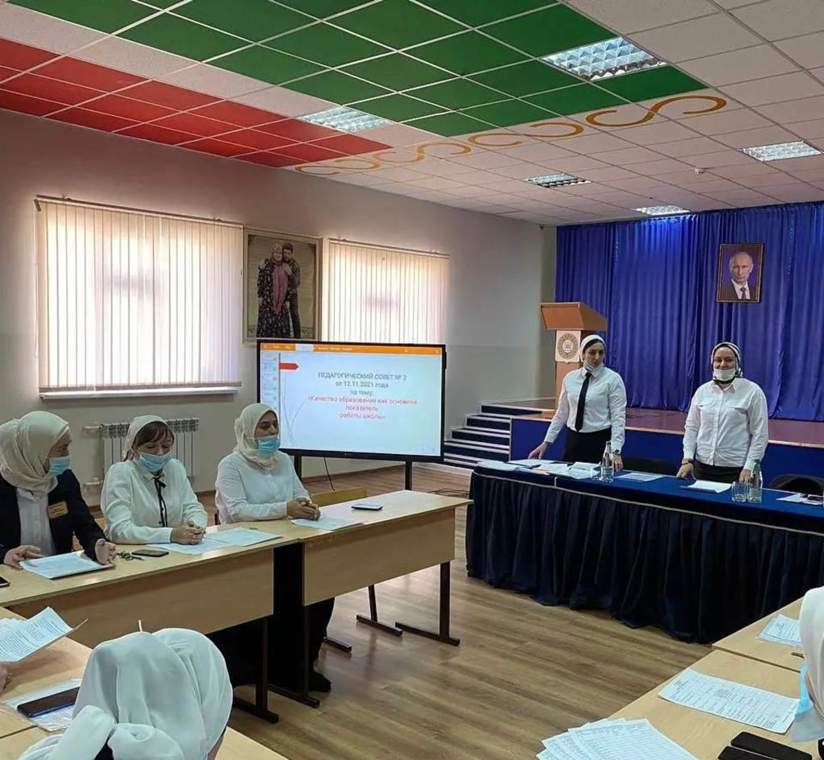
Обсуждение результатов апробации примерных рабочих программ по учебным предметам в рамках реализации обновленных ФГОС НОО и ФГОС ООО на педагогических советах и заседаниях МО

Slide 29
http://edsoo.ru – сайт, сопровождающий введение и
апробацию Рабочих программ ФГОС
https://edu.gov.ru/ – сайт Минпросвещения России

Slide 30
Основные изменения, внесенные в обновленный ФГОС 2021
1) Впервые вводится ФГОС НО и ООО (5-9 классы) одновременно.
2) Четко прописаны обязательства образовательного учреждения (в частности, школы) перед учениками и родителями.
3) Сделан акцент на развитие метапредметных и личностных навыков.
4) Подробно указан перечень предметных и межпредметных навыков, которыми должен обладать ученик в рамках каждой дисциплины (уметь доказать, интерпретировать, оперировать понятиями, решать задачи).

Slide 31
5) Расписан формат работы в рамках каждого предмета для развития этих навыков (проведение лабораторных работ, внеурочной деятельности и т.д.).
6) Зафиксированы контрольные точки с конкретными результатами учеников (сочинение на 300 слов, словарный запас из 70 новых слов ежегодно и т.п.).
7) Строго обозначено, какие темы должны освоить дети в определенный год обучения. 8) Содержание тем по новым ФГОС не рекомендовано менять местами (ранее это допускалось).

Slide 32
13) Прописана процедура оценки качества образования (ВПР, РДР и т.д.)
14) Прописана возможность реализации системы образования через семейное обучение, когда семьи могут самостоятельно выбрать для своего ребенка образовательный маршрут.
15) Обеспечение доступа к информационно-образовательной среде образовательной организации, в том числе электронной.
16) Введены единые требования к составлению рабочих программ, в том числе и программ внеурочной деятельности.
17) Определено базовое содержание программы воспитания.
18) Уточнены задачи и условия программы коррекционной работы с детьми с ОВЗ.

Slide 33
БЛАГОДАРЮ ЗА ВНИМАНИЕ!

Slide 34
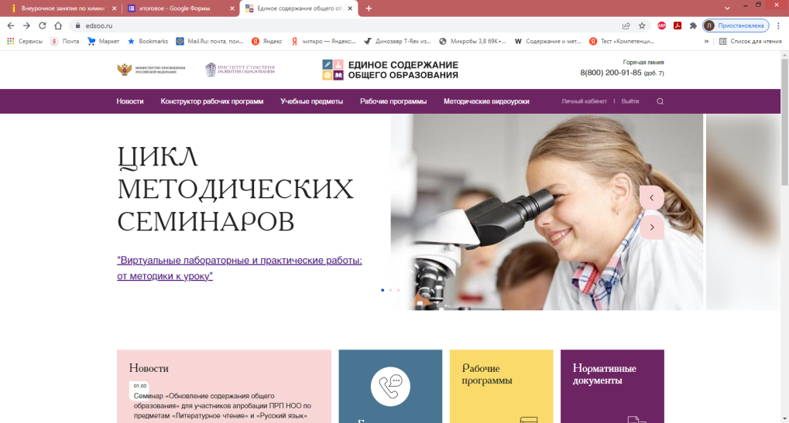

Slide 36
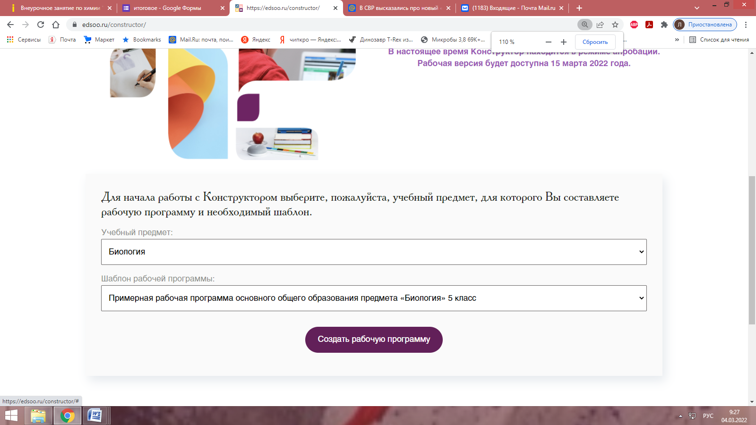

Slide 37
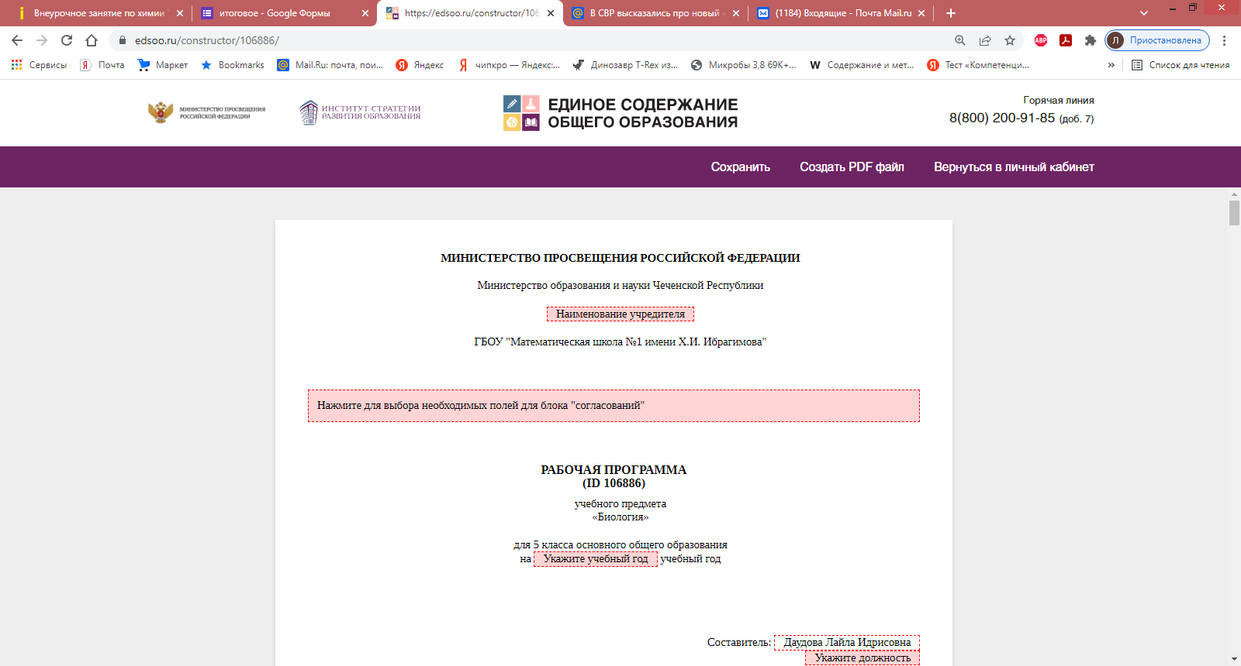

Slide 38
